Slide 1

第六次作业
1.

Slide 2
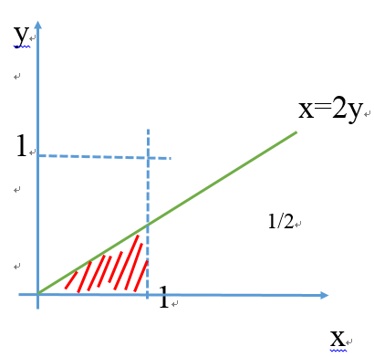
解 （1）

Slide 3
1
O
1

Slide 4
1
O
1

Slide 5
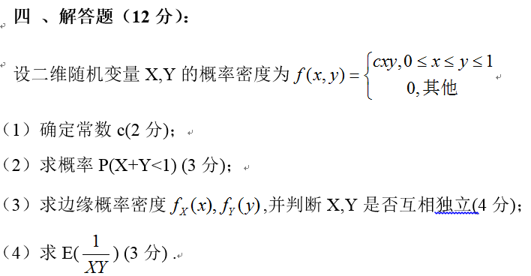

2.

Slide 6
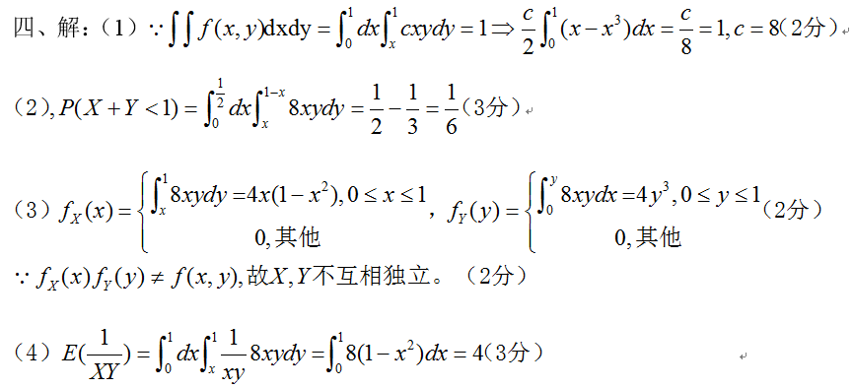

Slide 7
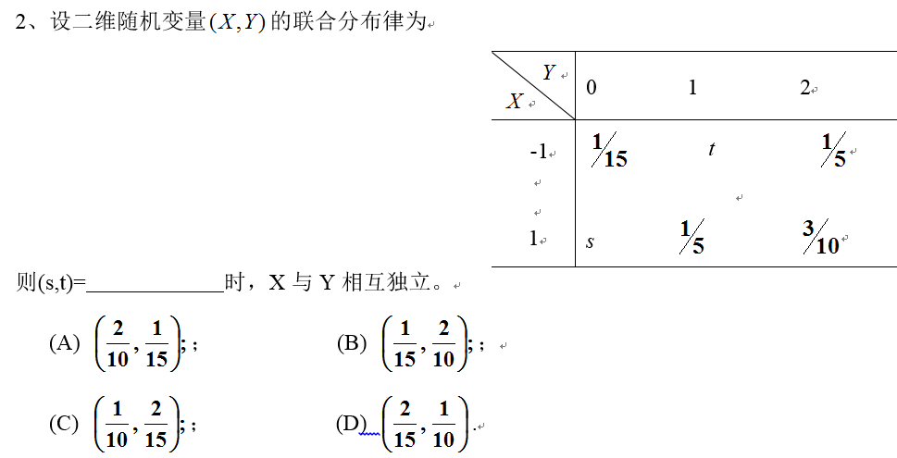
3.
写出计算过程.

Slide 8
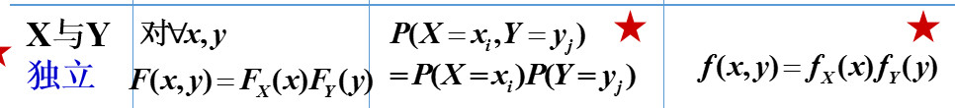
C

Slide 9

4
解
由公式

Slide 10
得所求密度函数
得

